Slide 1

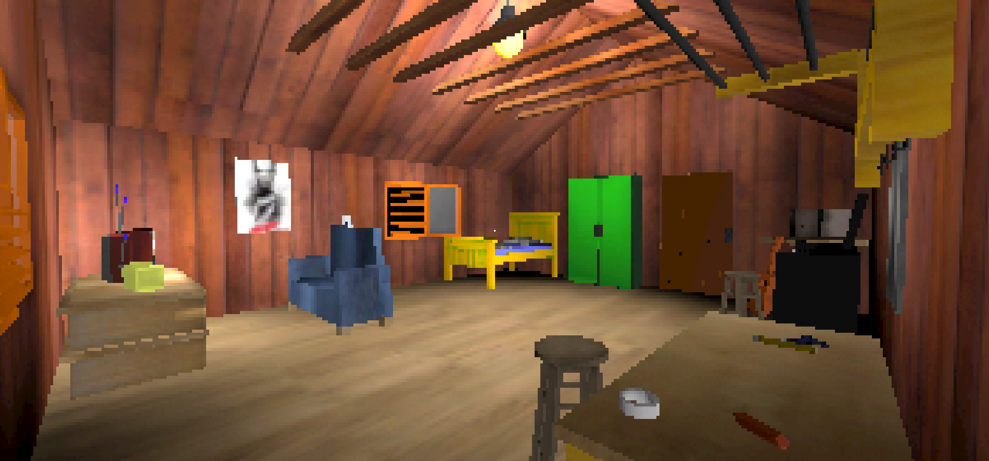

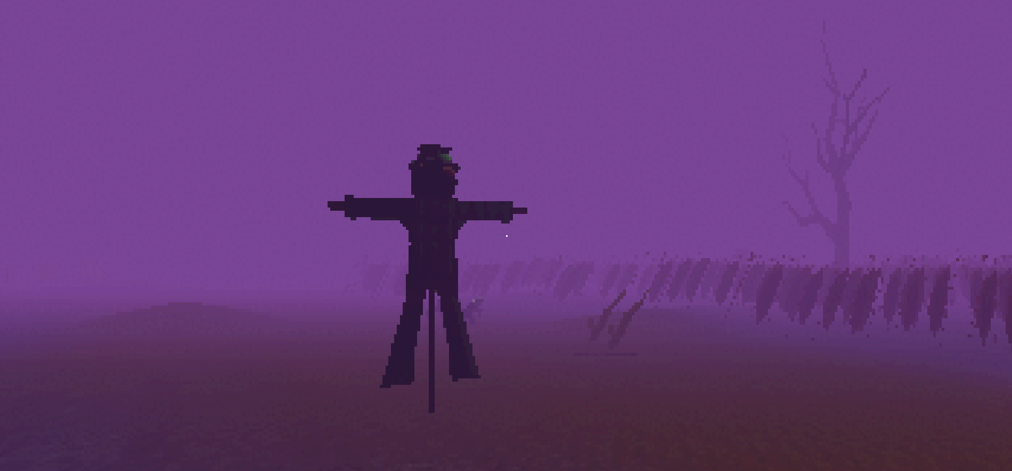

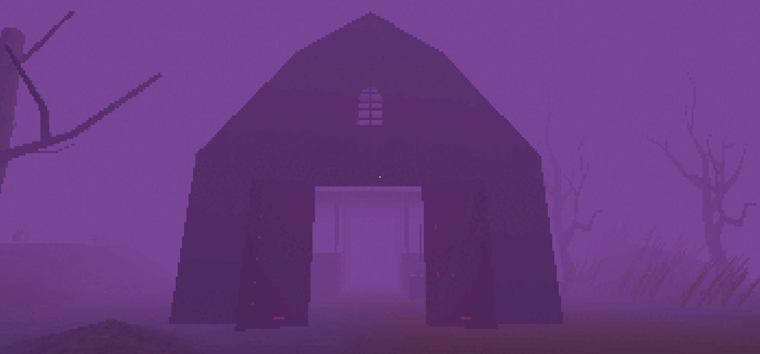
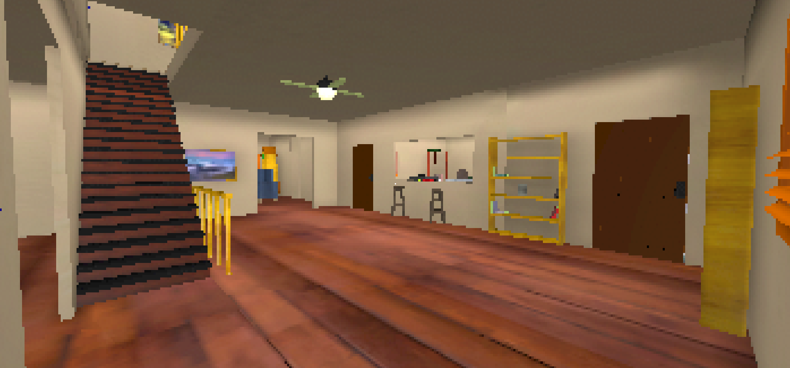
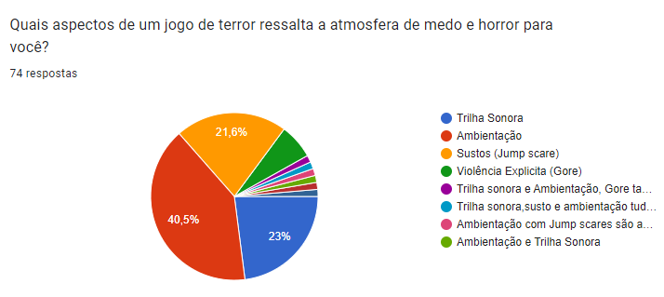

ENTROPIA
Fabrício G. Moreira Veloso, Igor R. da Motta Alves, João Pedro Thomaz S. Oliveira, José F. de Souza Barbosa, Joyce Maria de Souza B., Luan Barbosa M., Wallace Santos R.
Orientadores: Rosa Mitiko Shimizu e Davidson Ribeiro
SINOPSE
RESULTADOS
Ambientado nos anos 2000, Entropia conta a história de Vanessa Carvalho, que, numa tarde chuvosa, toma a responsabilidade de levar seu irmão mais novo, Lucas Carvalho, para a escola. Porém, mais tarde Vanessa recebe a notícia que seu irmão teria repentinamente desaparecido no local. Ela decide investigar o sumiço de Lucas por conta própria, mas Vanessa não poderia prever o desespero que espreitava nas frestas das portas daquela escola. A Entropia lhe espera...
Imagens do jogo:
EquipeFeather
OBJETIVOS
Este projeto visa criar um jogo de terror 3D, possuindo um estilo gráfico “PSX” com poucos polígonos entre os objetos presentes no cenário 3D.
Disponibilizar o Jogo para computador, nos seguintes sistemas operacionais: Windows, Linux e Mac.
Desenvolver Jogo bem otimizável.
CONCLUSÃO/PARCIAL
O projeto Entropia ainda está em fase de desenvolvimento pela EquipeFeather, em breve ele será disponibilizado em lojas virtuais para ser baixado por diferentes usuários como forma de entretenimento.
METODOLOGIA
Para a melhor compreensão do tema tratado fizemos uma série de pesquisas teóricas, relacionadas à viabilidade do projeto.
REFERÊNCIAS
Entenda como funciona a plataforma Unity: um programa exclusivo para a criação de games. https://ctrlplay.com.br/entenda-como-funciona-o-unity-uma-plataforma-exclusiva-para-a-criacao-de-games/.
O que é Blender? https://www.oficinadanet.com.br/artigo/criacao_3d/.
Centro Paula Souza

